Slide 1


Slide 2

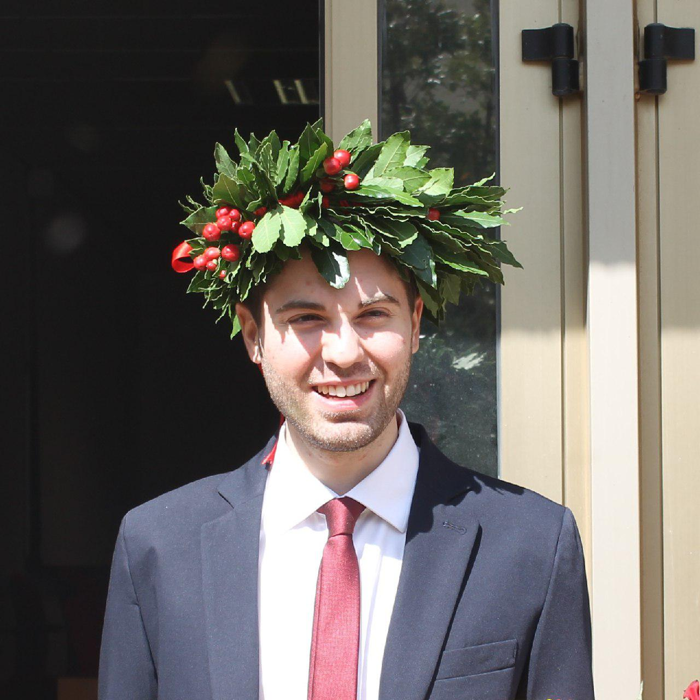
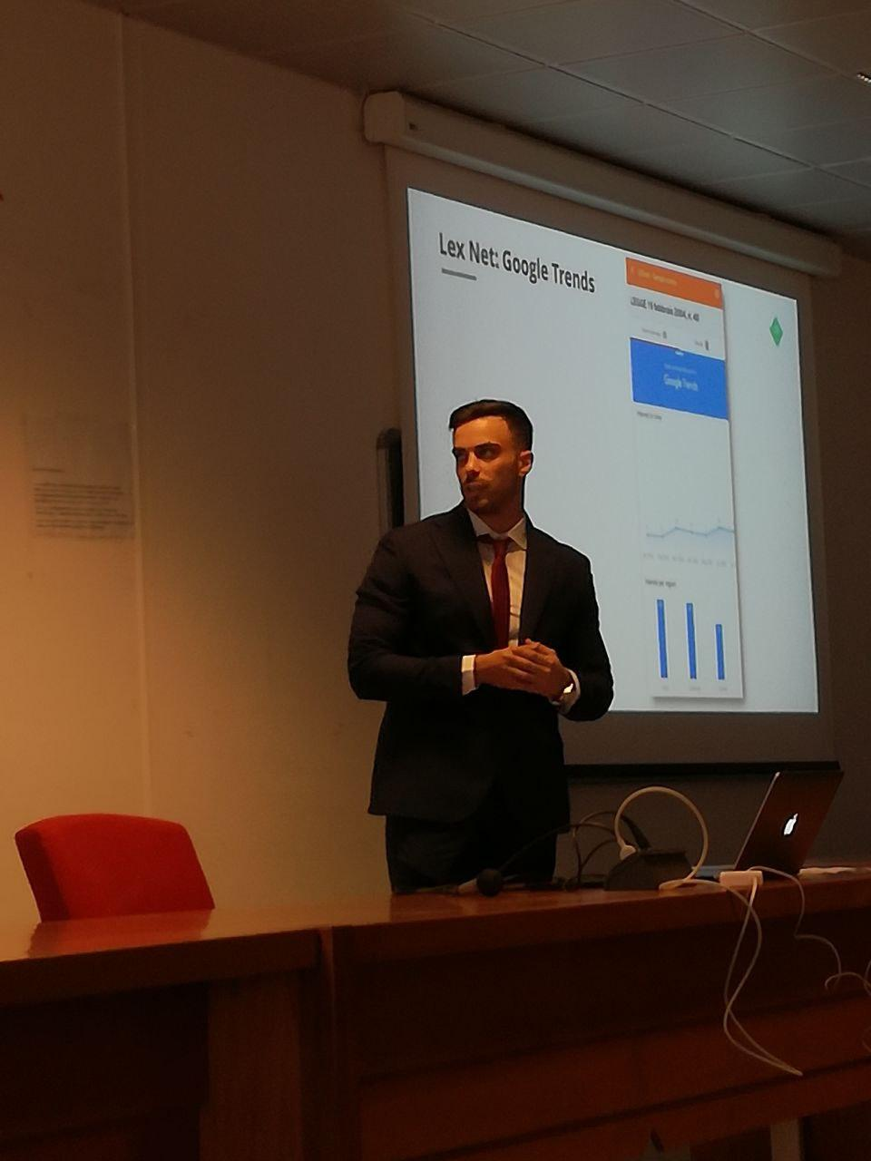




Chi siamo
Clara Monaco
Emanuele Basso
Antonio Basileo
Claudio Amato
clara.monaco.95@gmail.com
emanuele.basso@outlook.com
antonio.basileo92@gmail.com
claudio.amato1@outlook.it
www.linkedin.com/in/clara-monaco
www.linkedin.com/in/emanuele-basso
www.linkedin.com/in/antonio-basileo-1a81b2197/
www.linkedin.com/in/claudio-amato

Slide 3
Smart Work
Restituire alle persone l’equilibrio tra la vita privata e quella lavorativa
Maggiore responsabilizzazione sui risultati
Maggiore guadagno per le aziende
Notes:
Accoglie questa Equilibrio tra la vita privata e quella lavorativa delle persone è un aspetto importante che inficia su quello che sono i risultati aziendali
Nel 2017 viene definita una legge sullo Smart Working che focalizza l’attenzione sulla restituzione alle persone di flessibilità e autonomia nella scelta degli spazi, degli orari e degli strumenti da utilizzare a fronte di una maggiore responsabilizzazione sui risultati.
Tutte le aziende IT, HR e marketing stanno volgendo verso l’assunzione di questa nuova metodologia di lavoro.
Questa politica non favorisce esclusivamente l’equilibrio tra vita privata e lavorativa, ma offre vantaggi all’azienda sia in termini finanziari che di costi di gestione ordinaria
nuova opportunità anche per far fronte ad un problema
“una nuova filosofia manageriale fondata sulla restituzione alle persone di
flessibilità e autonomia nella scelta degli spazi, degli orari e degli strumenti da utilizzare a fronte di una maggiore
responsabilizzazione sui risultati”.

Slide 4
Proposta
Sviluppo di un’applicazione di supporto per le aziende.
Funzionalità chiave:
pianificazione dello Smart Working
prenotazione postazioni aziendali
gestione Smart Working

Slide 5


Guadagno aziendale
Oggi chi riesce a vincere sul mercato è chi ha saputo ripensare e innovare le logiche con cui crea e offre valore ai propri clienti.
Notes:
La nostra è un applicazione enterprise
In poche parole, vince sul mercato chi è riuscito a innovare il Business Model della sua azienda.
Innovare il proprio modello di business significa comprendere e ripensare l’azienda a livello più alto.
Una visione strutturale, che apre gli occhi sui colli di bottiglia, sulle opportunità non sfruttate e sui rami morti da tagliare.
<number>

Slide 6



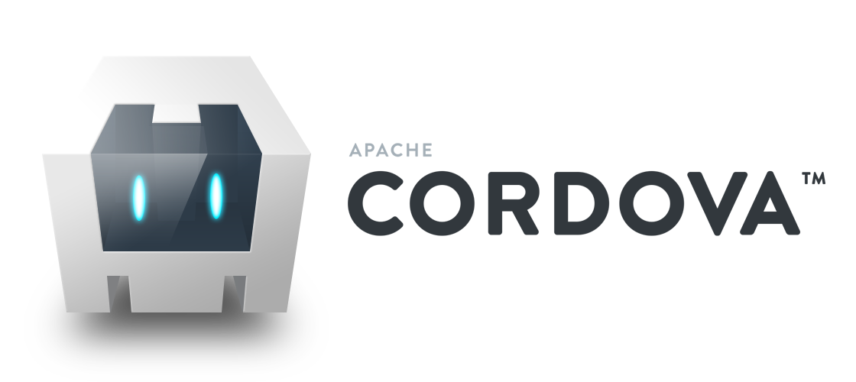

Architettura Software
Incaricato della gestione del software
Amministratore
Dipendente responsabile della gestione dei progetti
Impiegato dell'azienda che usufruisce dello Smart Working
Manager
Dipendente

